Slide 1
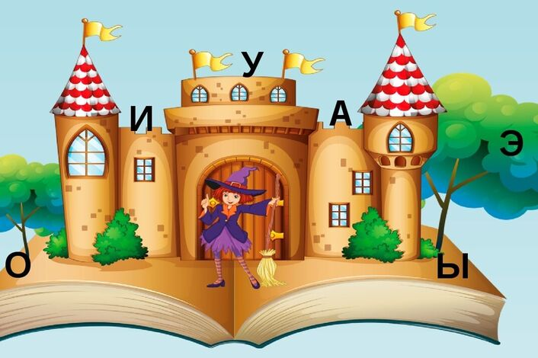
Праздник
«Страна красивой речи»
Подготовила:
Ефимьева Е.В.

Slide 2
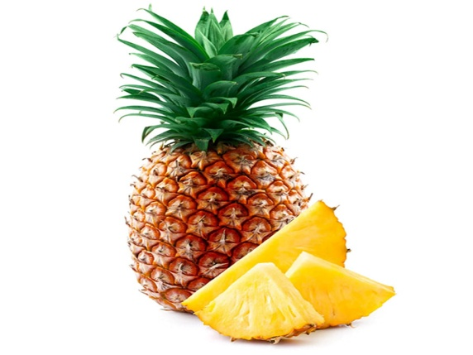
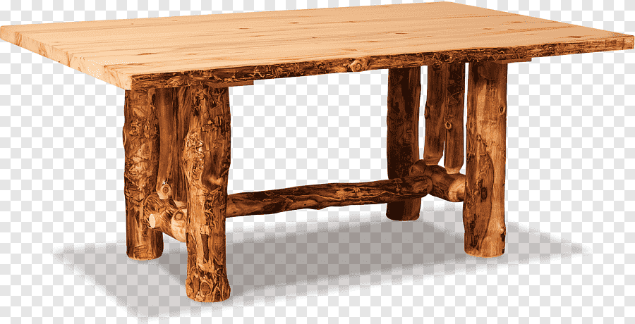
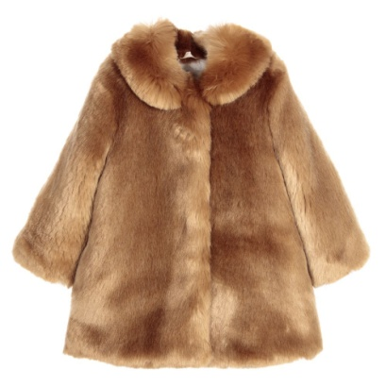
Задание 1. Игра «Какой? Какая? Какие?»
СОК из АНАНАСА (какой?) – АНАНАСОВЫЙ
СТОЛ из ДЕРЕВА (какой?) – деревянный
ШУБА из МЕХА (какая?) – меховая

Slide 3
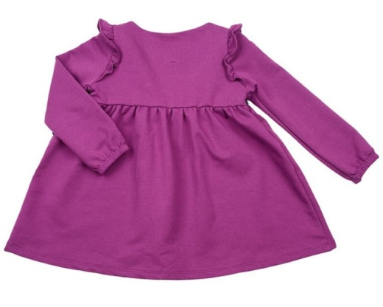
КОЛЬЦО из золота (какое?) – золотое;
КУВШИН из глины (какой?) – глиняный
ПЛАТЬЕ из шерсти (какое?) – шерстяное

Slide 4
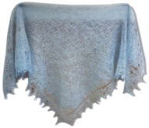
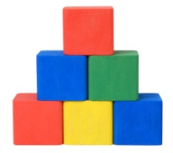
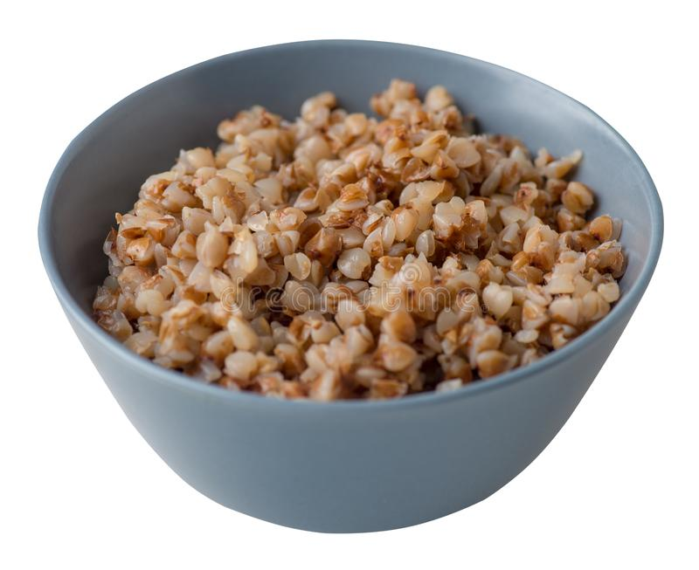
ПЛАТОК из пуха (какой?) – пуховый
КУБИКИ из пластмассы (какие?)-пластмассовые
КАША из гречки (какая?) – гречневая.

Slide 5
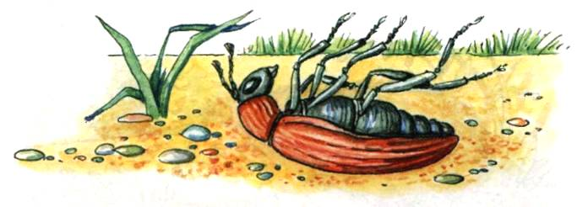
Задание 2
Жук упал, и встать не может, Ждёт он кто ему … (поможет).

Slide 6
Подводной лодке не страшна
Океанская … (волна).

Slide 7
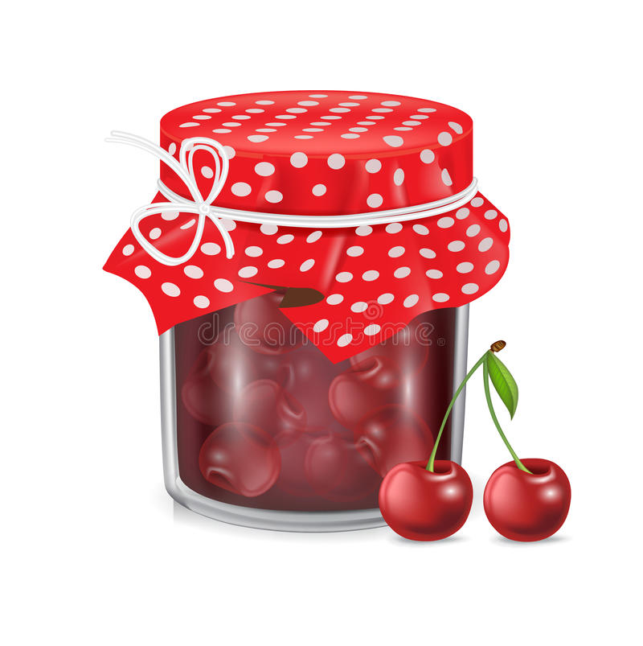
Съел сластёна в воскресенье Всё вишнёвое … (варенье).

Slide 8
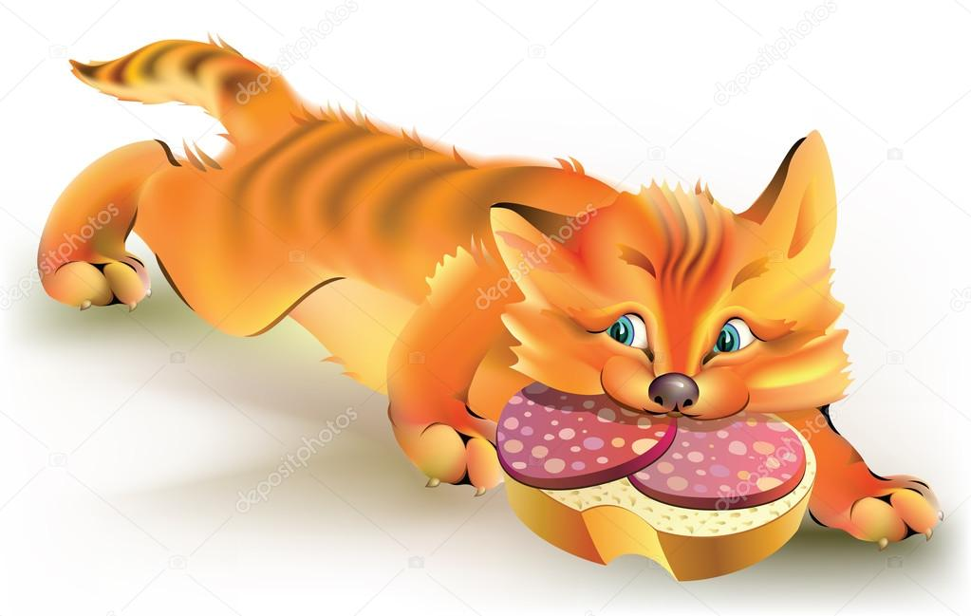
На кусок моей колбаски Мурка хитро щурит …(глазки)

Slide 9
Закрывают дети глазки, Детям сниться будут … (сказки).

Slide 10
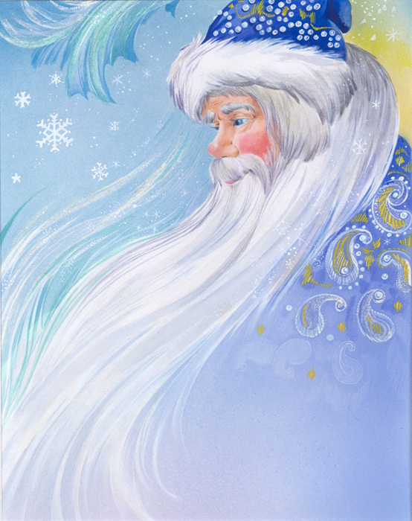
Щиплет щёки, щиплет нос, Но не страшен нам … (мороз).

Slide 11
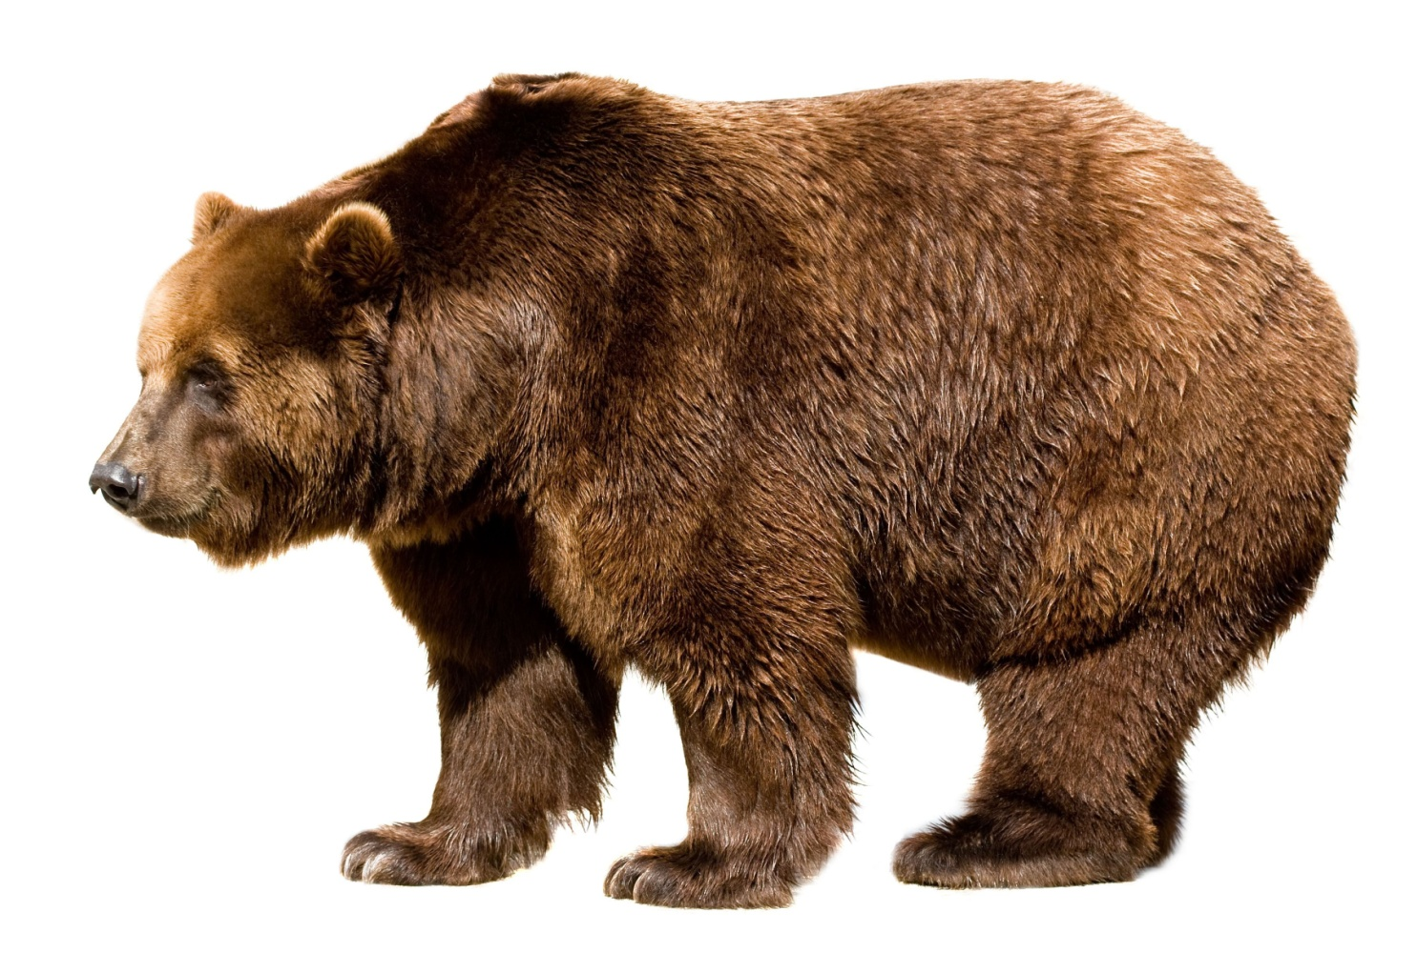
Зимой в берлоге видит сон Лохматый,косолапый…(медведь).

Slide 12
В теплой лужице своей Громко квакал…(лягушонок).

Slide 13
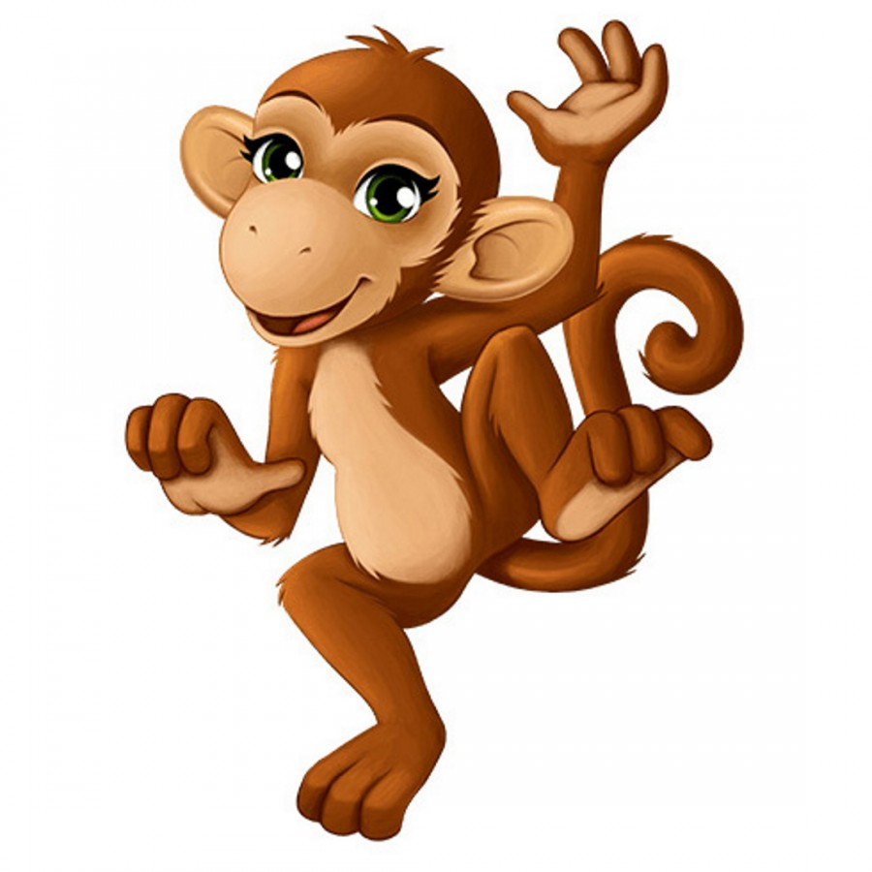
С пальмы – вниз, на пальму снова Ловко прыгает…(обезьяна).

Slide 14
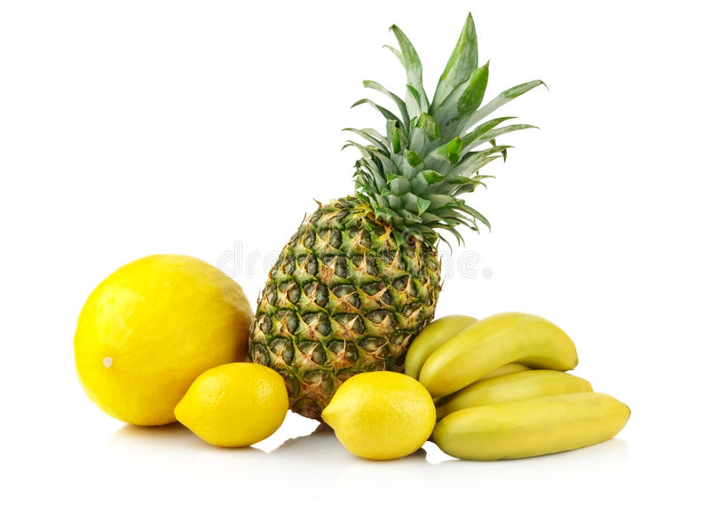
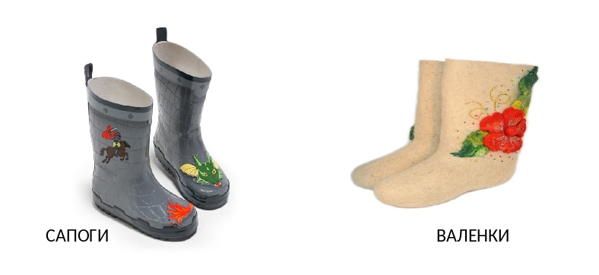
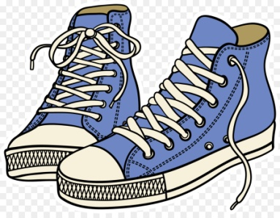
Задание 3. Игра «Продолжи ряд»
Банан, лимон, ананас:
Валенки, кеды, сапоги:

Slide 15
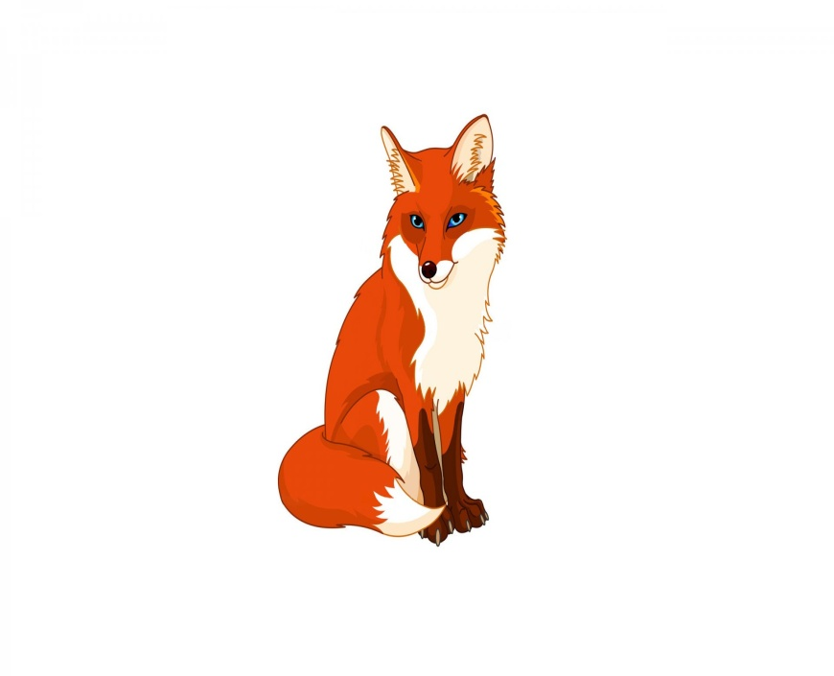
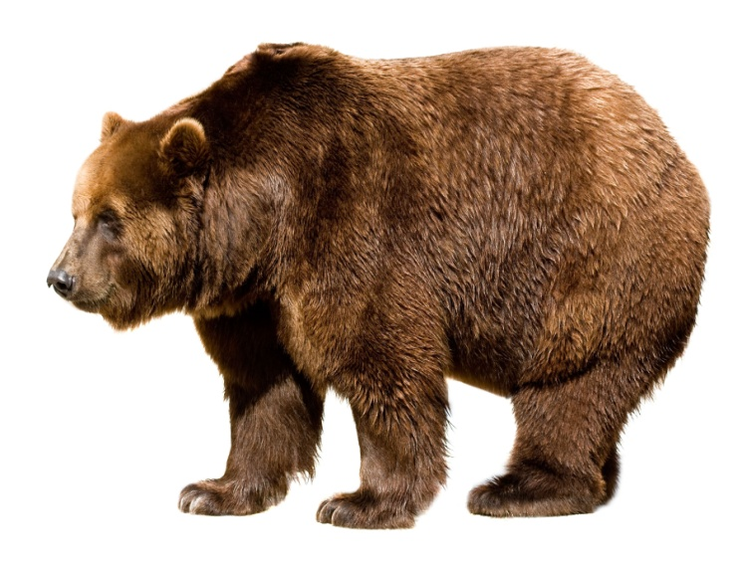
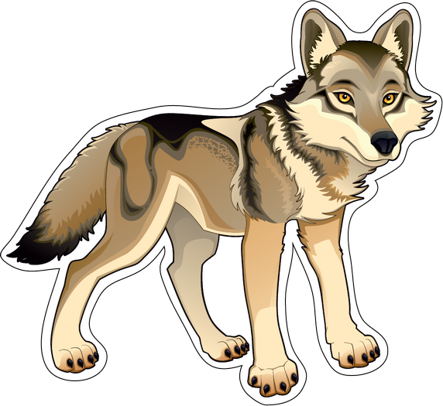
Игра «Продолжи ряд»
Лиса, медведь, волк :

Slide 16
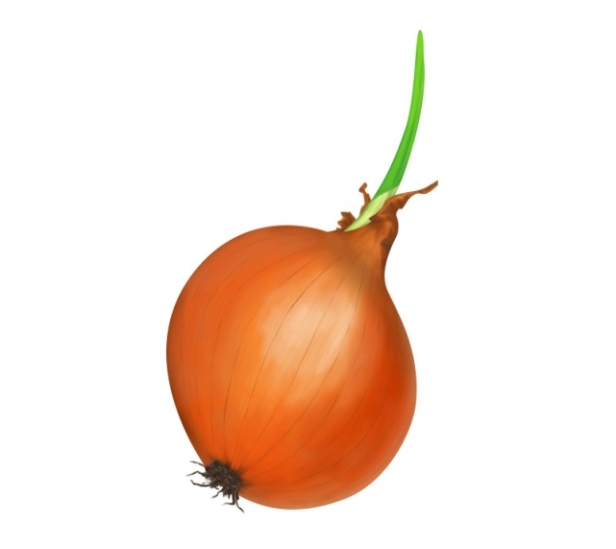
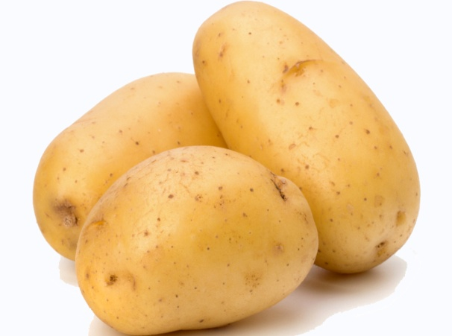
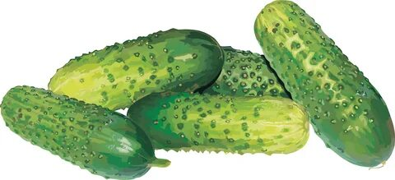
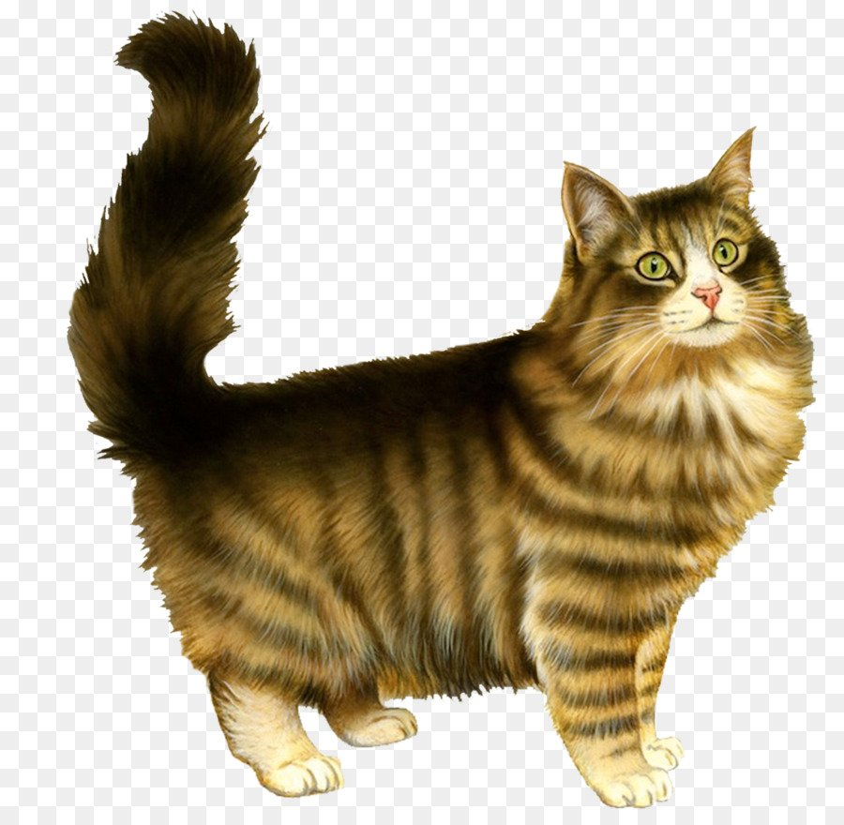
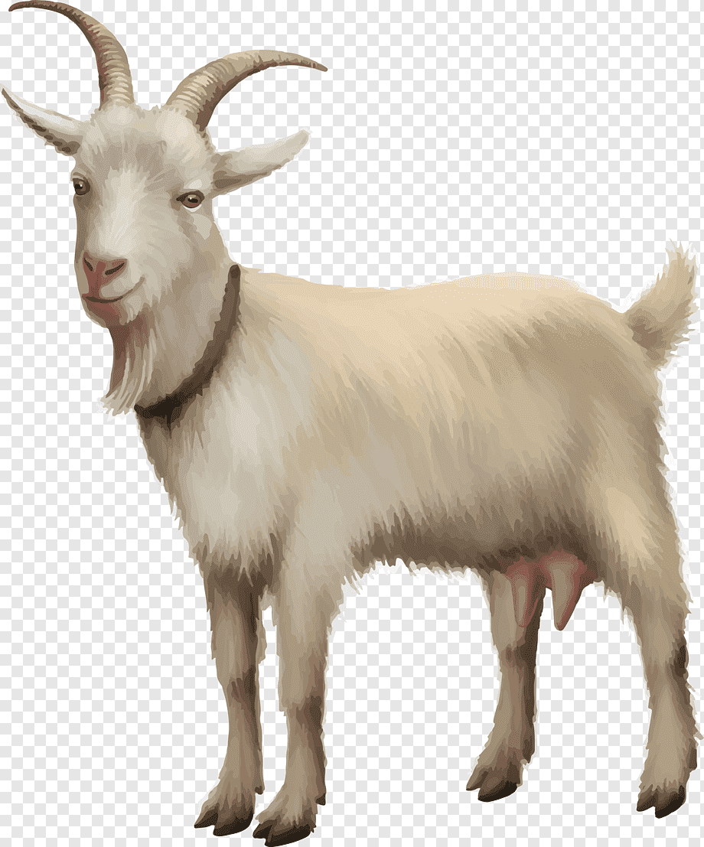
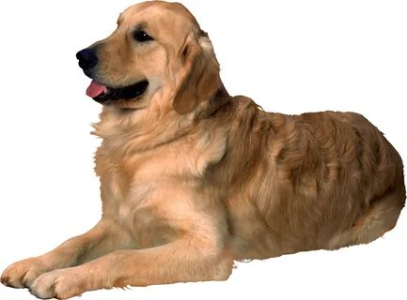
Игра «Продолжи ряд»
Картофель, огурец, лук:
Кошка, собака, коза:

Slide 17
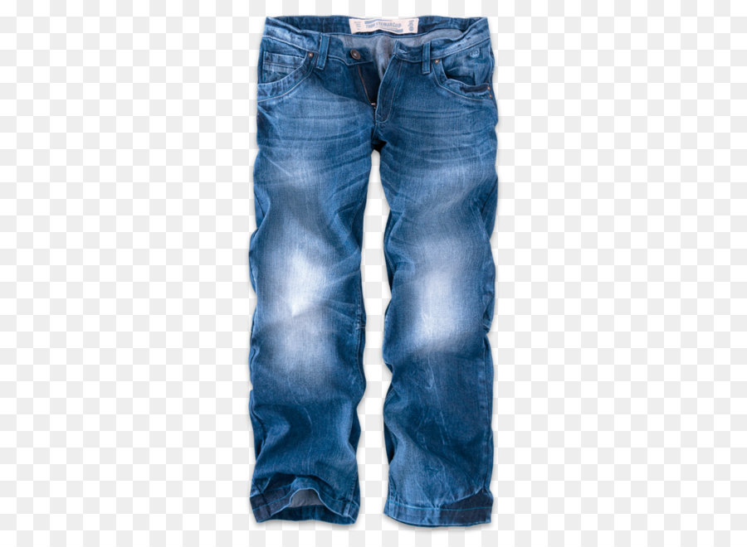
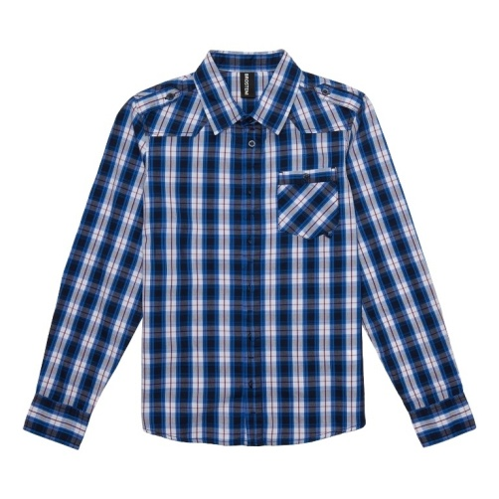
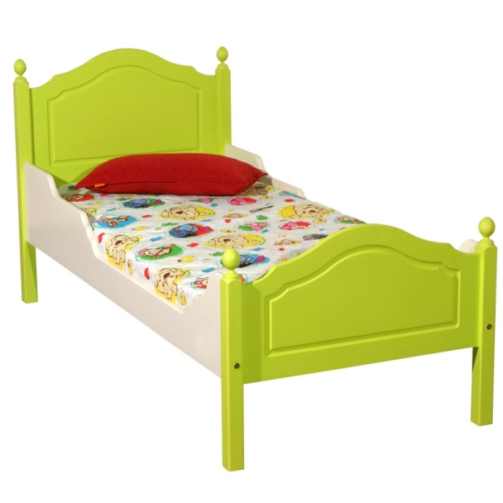
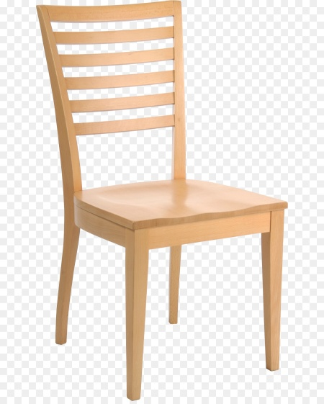
Игра «Продолжи ряд»
Платье, брюки, рубашка :
Стол, стул, кровать:

Slide 18
Задание 4 «Подходящее слово или кто, где живет?»
- ?

Slide 19
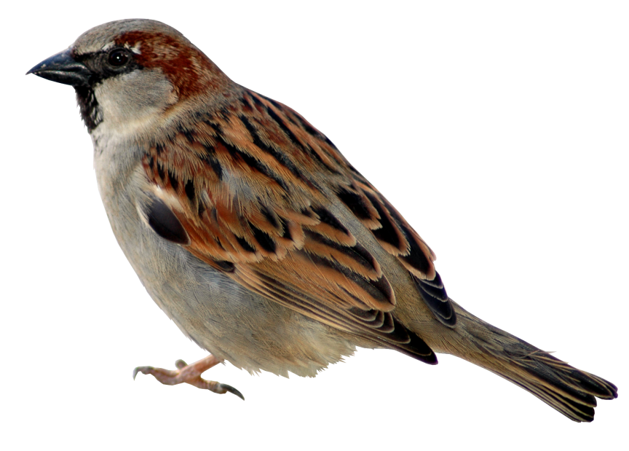
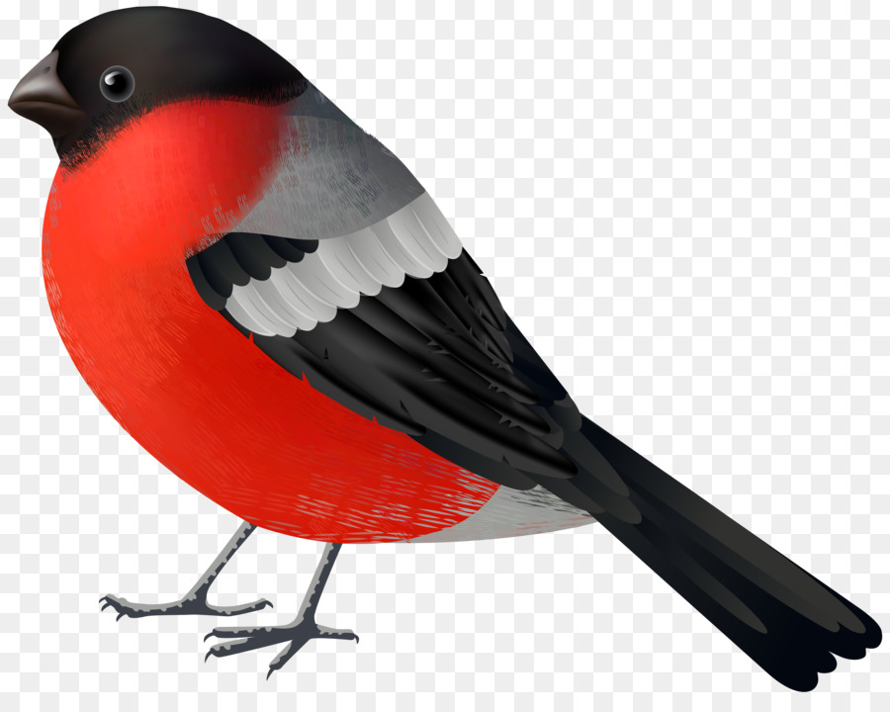
ПТИЦЫ

Slide 20
- ?

Slide 21
СОБАКА

Slide 22
Задание 4. «Подходящее слово или кто, где живет?»
- ?

Slide 24
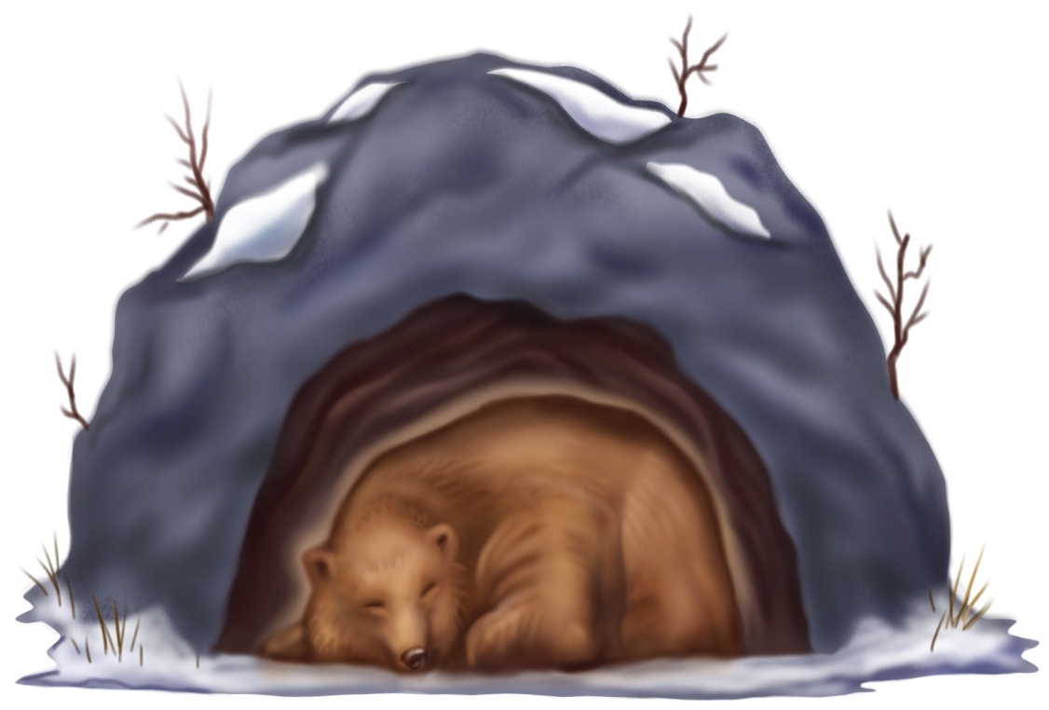
БЕРЛОГА
?

Slide 25
СОБАКА

Slide 26
?
ДУПЛО

Slide 28
?

Slide 29
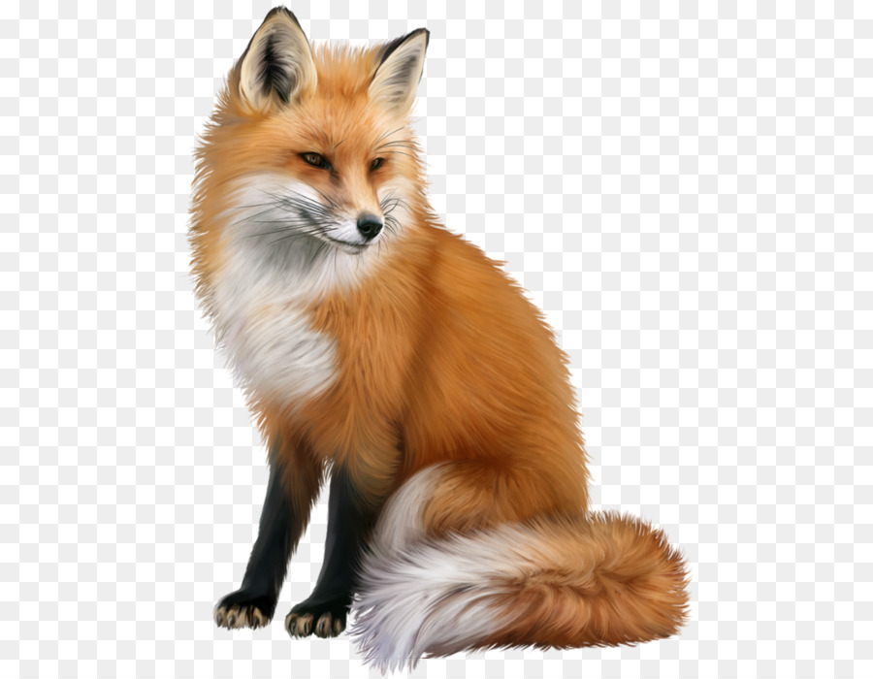

Slide 30
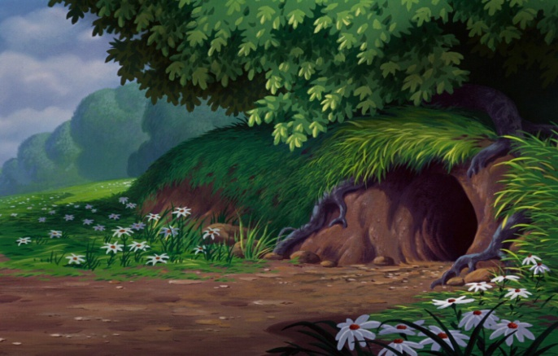
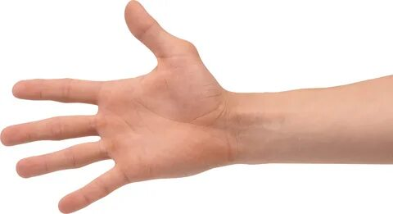
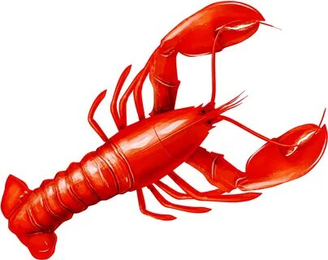
Задание 5. «Раздели слово на слоги »
Рука, радуга, нора, рак, машина, мак.

Slide 31
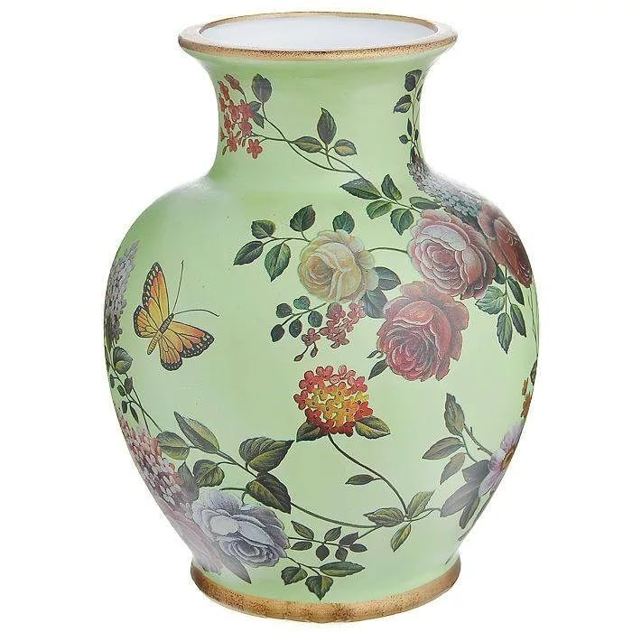
Задание 5. «Раздели слово на слоги »
Ваза, шуба, лак, гора, гиря.

Slide 32
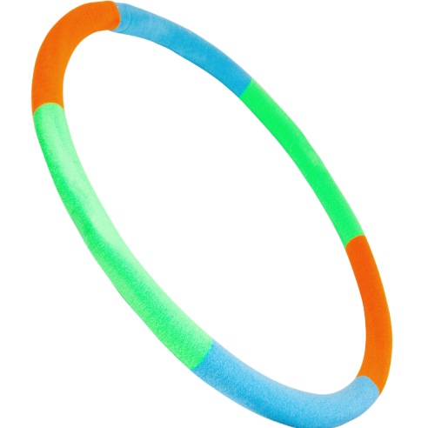
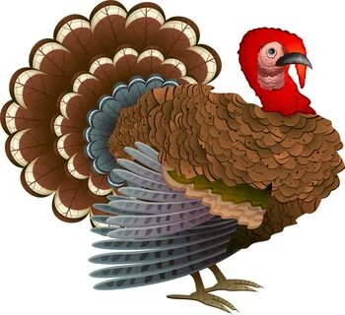
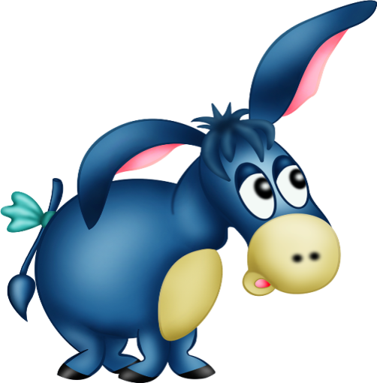
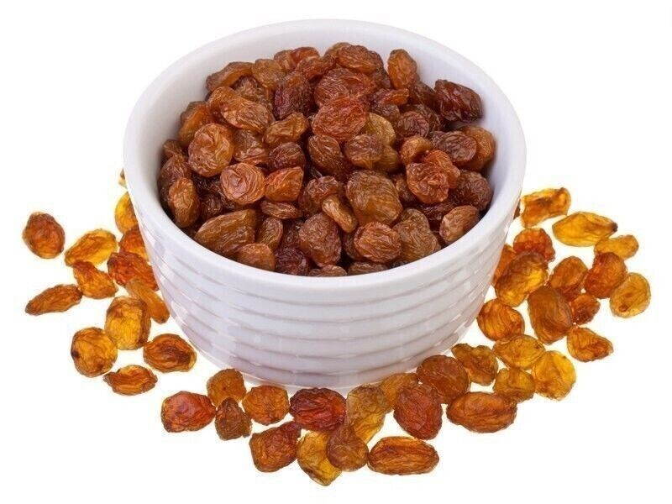
Задание 6. ИГРА НА ЗВУКИ
Какие слова начинаются на звук «И»?
В каких словах первый звук «О»?

Slide 33
Молодцы!

